Slide 1


GitHub를 활용한
코드 형상관리
김효관

Slide 2


교육목표: GitHub를 활용한 코드 형상관리 방법을 학습한다.
CONTENTS
CONTENTS
1
코드형상관리 설정

Slide 3

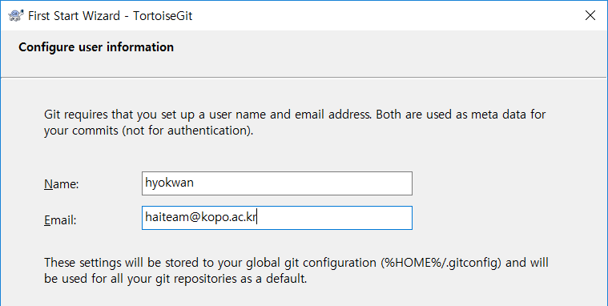
1. 코드 형상관리 설정
1. 형상관리 도구 설치
Git Hub 가입
www.github.com
Git 설치
Next만 누르다 Finish
Tortoise Git 설치
Next만 누르다 Finish 후
설정 시 git 가입 이름/E-mail 기입

Slide 4
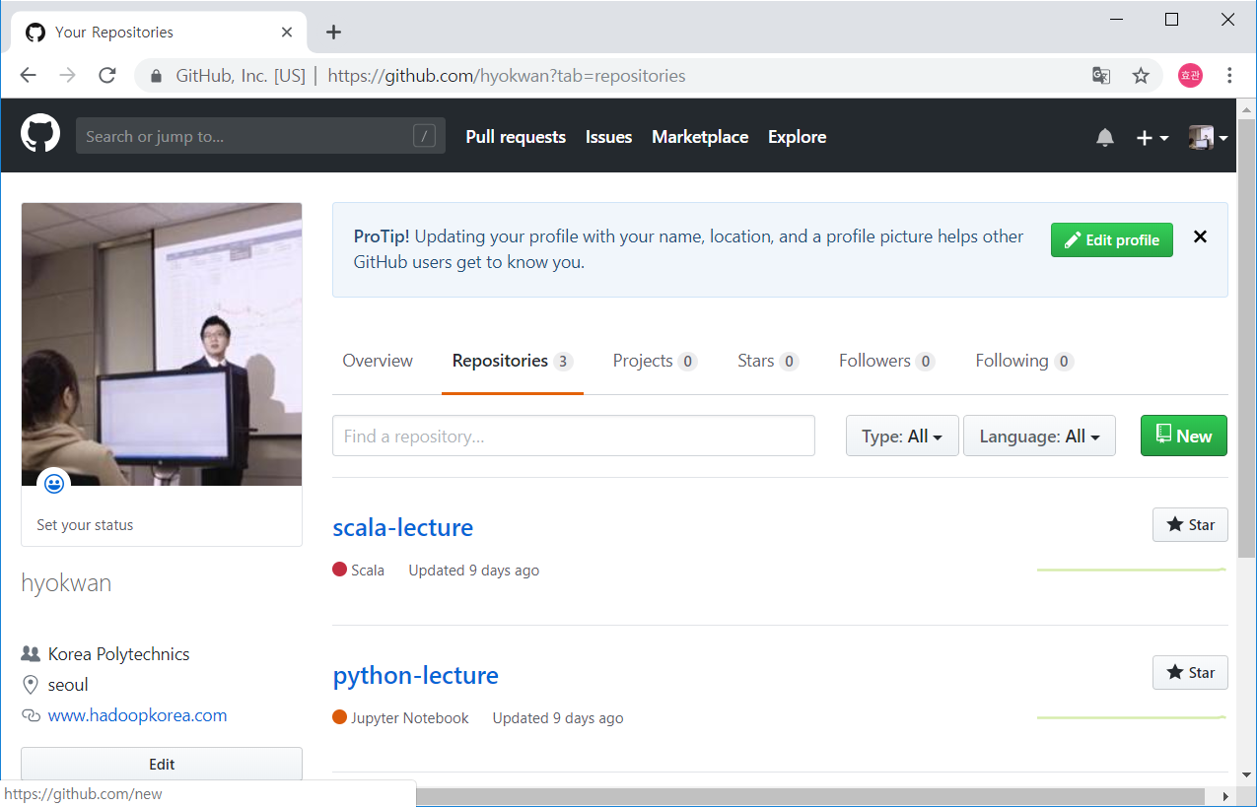
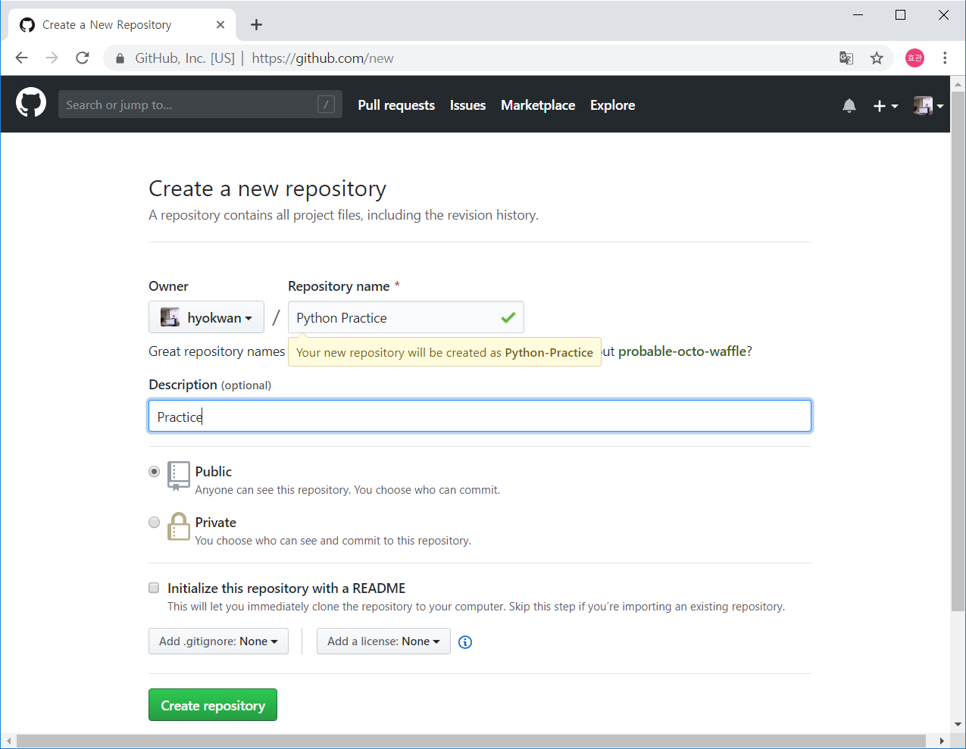

1. 코드 형상관리 설정
2. 저장소 생성
Repository 메뉴 내 New 클릭
Repository 이름 설정 및 Create

Slide 5
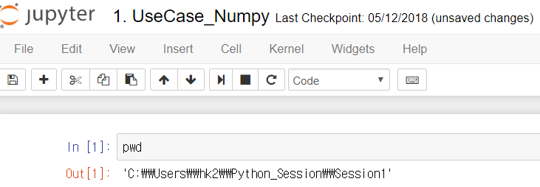
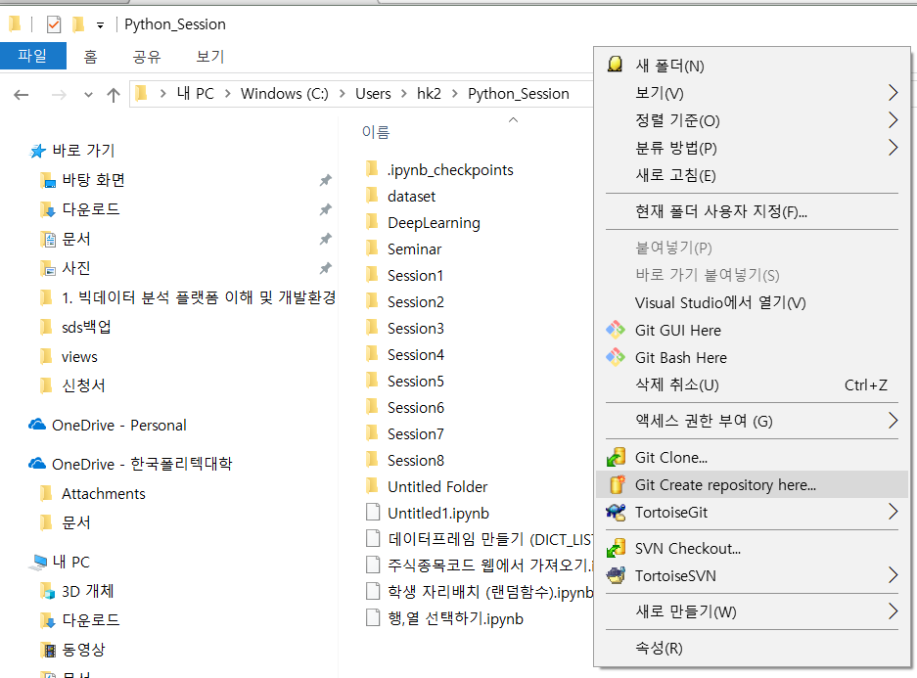
1. 코드 형상관리 설정
3. 코드 확인 및 Git 저장소 연동
현재 위치 확인
Tortoise Git 활용한 git 저장소 연동

Slide 6
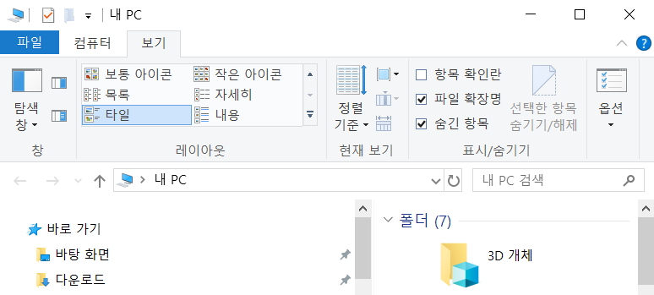
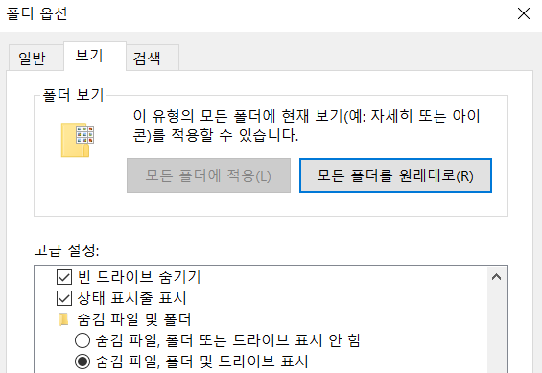

1. 코드 형상관리 설정
참고. git 리포지토리 생성여부 확인
내컴퓨터(내 PC) 옵션 선택
보기옵션 숨김 표시
GIT 생성 폴더 내 .git 확인
git 폴더 해제 시 .git 삭제 후 create new repository로 재등록 가능

Slide 7
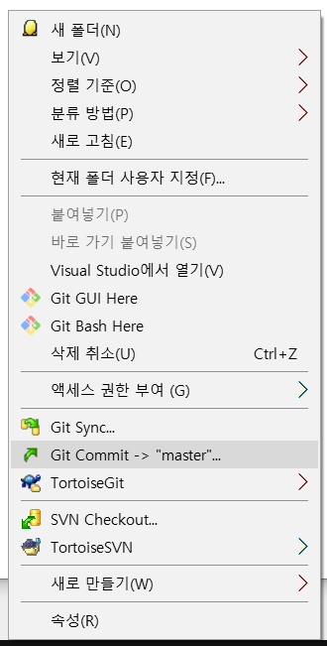
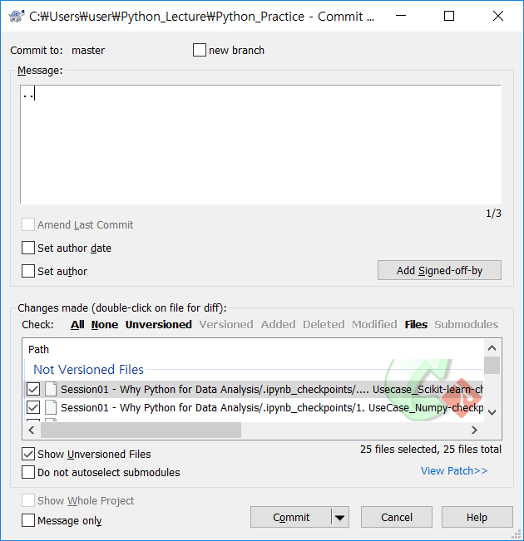
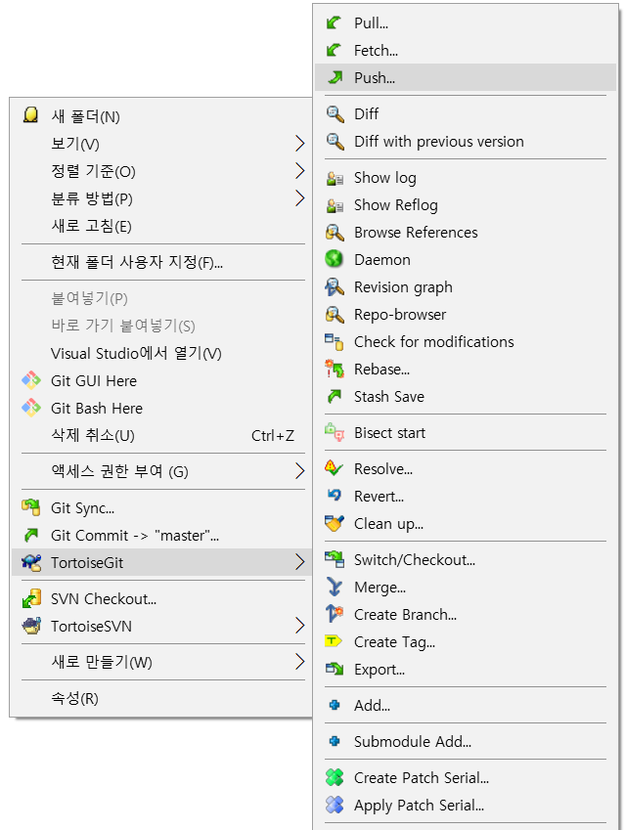
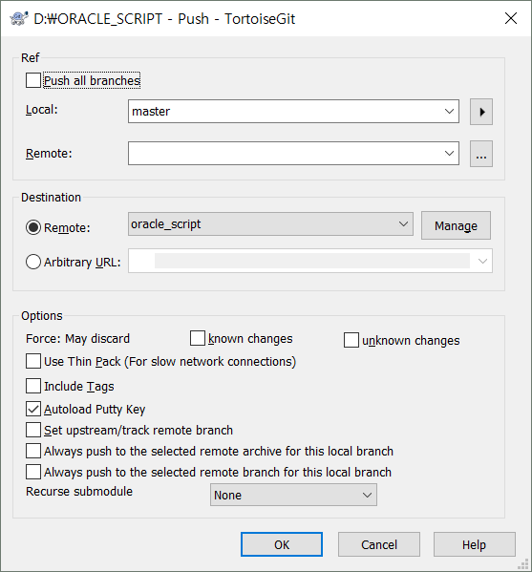
1. 코드 형상관리 설정
3. 코드 확인 및 Git 저장소 연동
Commit: 수정사항 반영완료
Push: 수정결과 웹 저장소에 동기화
Tortoise Git Commit
Push
Settings 내 Manage설정 후 공유
메시지 기입
All 클릭 후 Commit 버튼 클릭

Slide 8
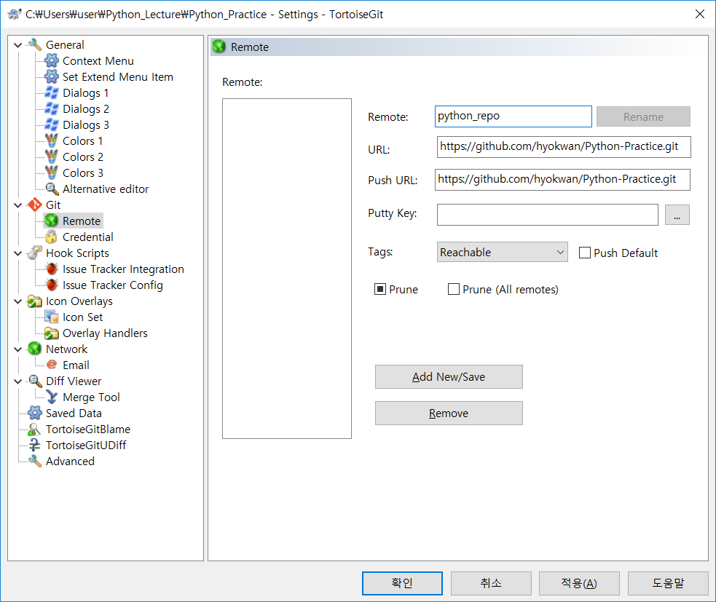
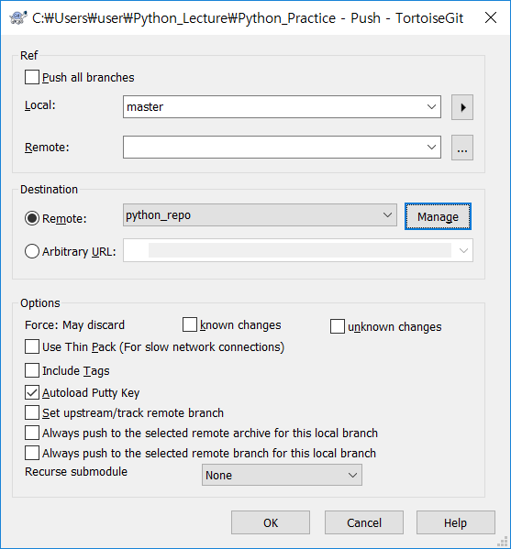
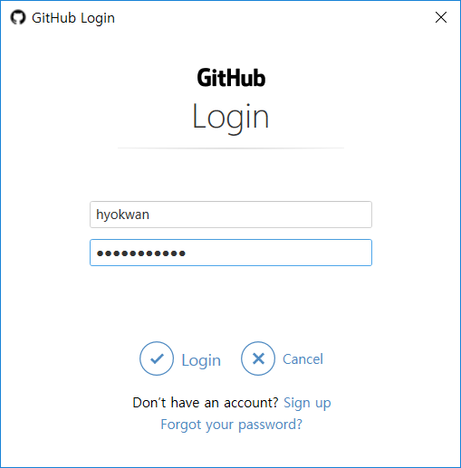
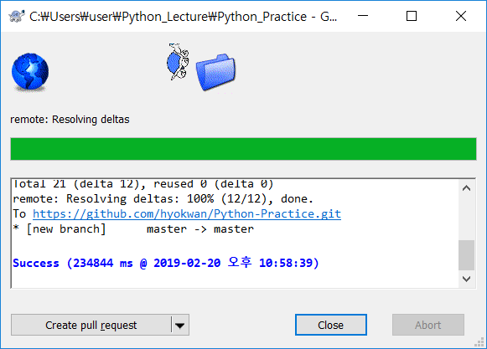
1. 코드 형상관리 설정
3. 코드 확인 및 Git 저장소 연동
Repository 정보 설정
Push
계정정보 확인 (보안)

Slide 9
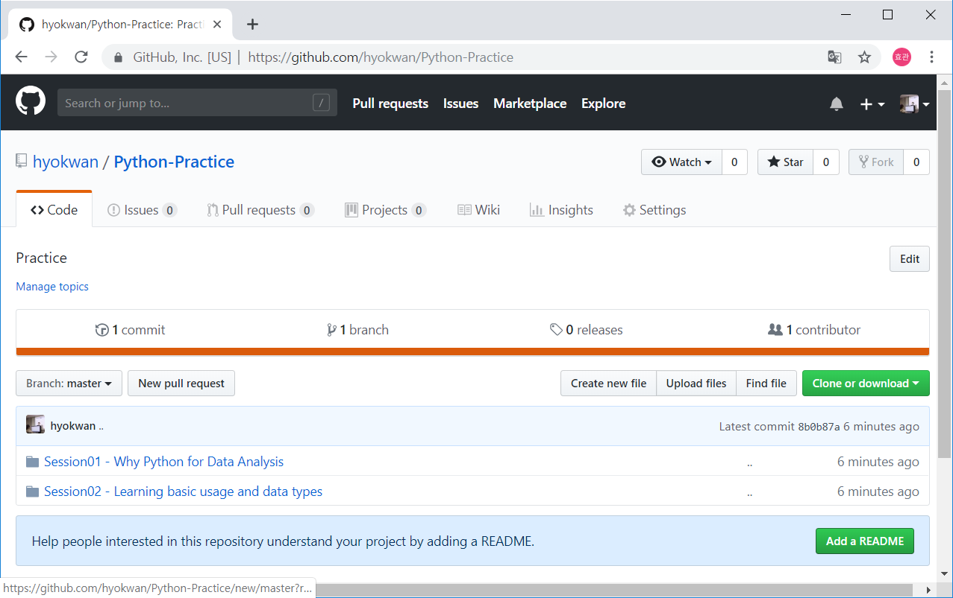
1. 코드 형상관리 설정
4. 웹 내 코드 확인

Slide 10
깃허브 팀원구성

Slide 11
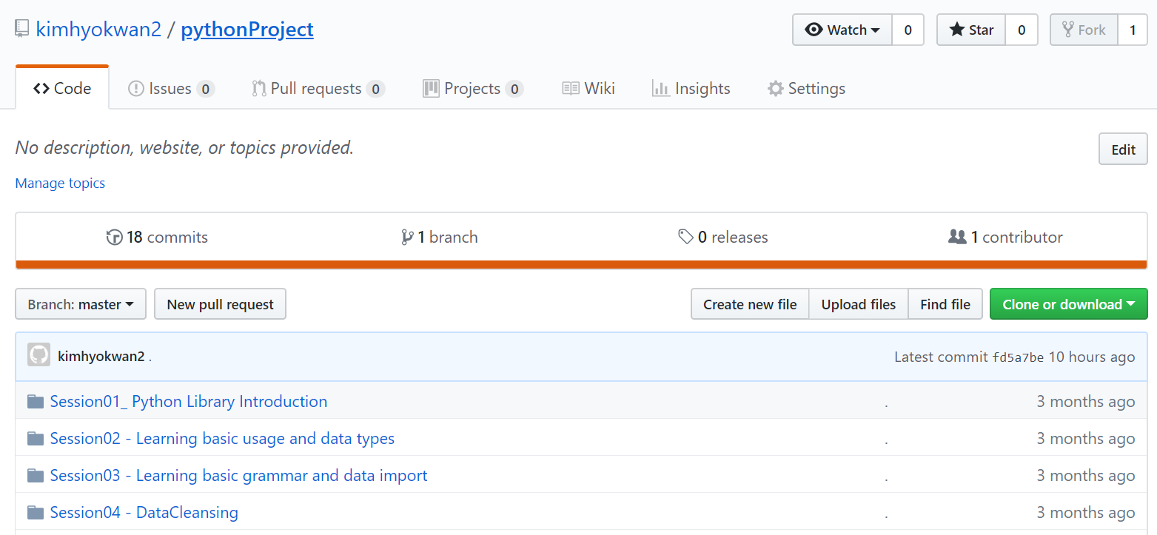
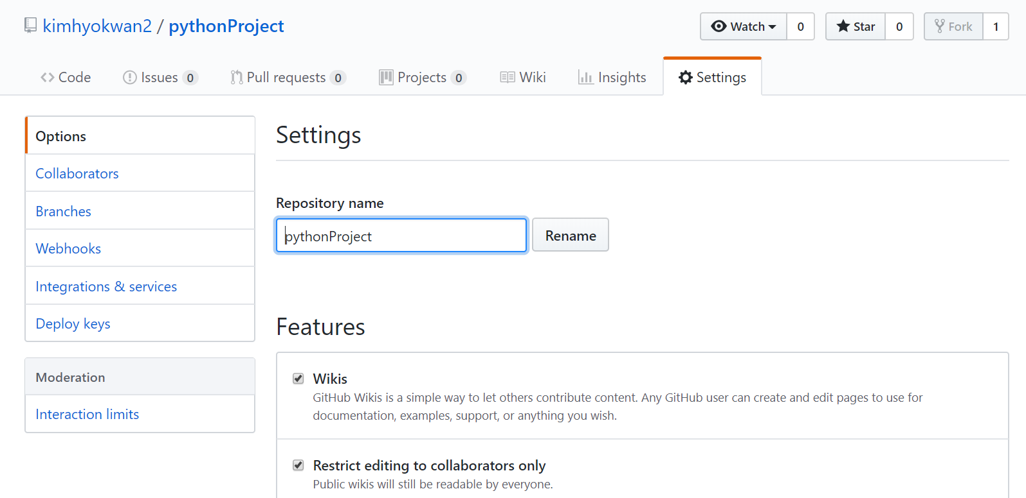
1. GitHub 저장소 내 팀원 추가

Slide 12
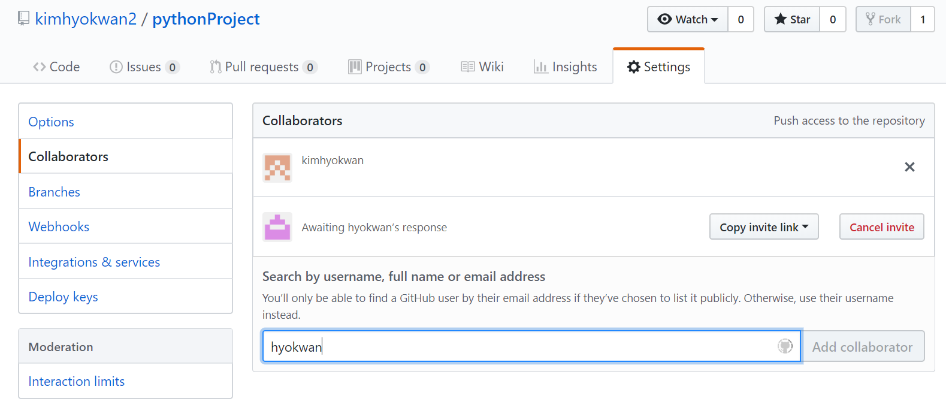
2. 팀원이름 검색

Slide 13
3. 메일확인 및 승인
등록한 메일 버튼 클릭 및 accept
(시간소요)

Slide 14
4. Git Clone을 통해 프로젝트 다운도르 및 동시 관리
아무PC에서 CLONE 후 팀구성 아이디로 형상관리가능

Slide 15




5. 핵심정리 및 Q&A
다음 시간에는 파이썬 기초 문법 및 다양한
형태의 데이터를 불러오는 방법을 학습하겠습니다.

